Slide 1
ПРОБЛЕМЫ ПЕРЕХОДА НА ЭФФЕКТИВНЫЙ КОНТРАКТ (региональная и муниципальная специфика)
С.И.Заир-Бек
Ведущий эксперт
НУЛ АМИД ИНИИ НИУ-ВШЭ
2015

Slide 2
I. Повышение средней заработной платы до целевого уровня, закрепленного указом Президента Российской Федерации от 7 мая 2012 года № 597;
II. Установление показателей эффективности деятельности образовательных организаций и работников;
III. Подписание трудовых договоров в новой форме или дополнительных соглашений к ним, содержащих перечень должностных обязанностей и показатели эффективности деятельности.

Slide 3
I. Повышение средней заработной платы до целевого уровня
3

Slide 4
Повышение средней заработной платы до целевого уровня
фото
фото
4

Slide 5
II. Установление показателей эффективности деятельности образовательных организаций и работников
5

Slide 6
II. Установление показателей эффективности деятельности образовательных организаций и работников
6

Slide 7
Установление показателей эффективности деятельности образовательных организаций и работников
7

Slide 8
Определение структуры заработной платы работников
Компенсационные выплаты Приказ Минздравсоцразвития РФ от 29.12.2007 N 822 | 1. Выплаты работникам, занятым на тяжелых работах, работах с вредными и (или) опасными и иными особыми условиями труда. 2. Выплаты за работу в местностях с особыми климатическими условиями. 3. Выплаты за работу в условиях, отклоняющихся от нормальных (при выполнении работ различной квалификации, совмещении профессий (должностей), сверхурочной работе, работе в ночное время и при выполнении работ в других условиях, отклоняющихся от нормальных). 4. Надбавки за работу со сведениями, составляющими государственную тайну, их засекречиванием и рассекречиванием, а также за работу с шифрами.
Стимулирующие выплаты Приказ Минздравсоцразвития РФ от 29.12.2007 N 818 | 1. Выплаты за интенсивность и высокие результаты работы. 2. Выплаты за качество выполняемых работ. 3. Выплаты за стаж непрерывной работы, выслугу лет. 4. Премиальные выплаты по итогам работы.
8

Slide 9
Определение структуры заработной платы работников
Структура оплаты труда | Базовый оклад | Компенсационные выплаты | Стимулирующие выплаты | Повышающие коэффициенты | Премии и др.
Минздрав России | + | + | Итоги работы за период времени | Почетные звания
 |  |  | Интенсивность работы | Квалификационная категория
 |  |  |  | Стаж работы, выслуга лет
Минкультуры России | + | + | Почетные звания | Квалификационная категория | Итоги работы за период времени
 |  |  | Стаж работы, выслуга лет |  | Интенсивность работы
Минсельхоз России | + | + | Интенсивность работы |  | Итоги работы за период времени
 |  |  | Стаж работы, выслуга лет
Разные ФОИВы рекомендуют разное наполнение составных частей структуры оплаты труда
9

Slide 10
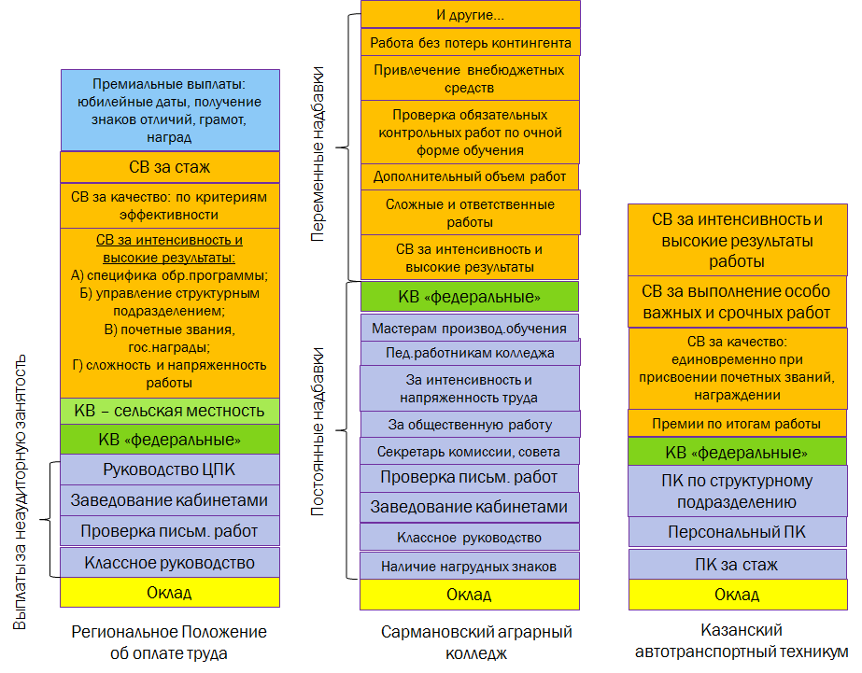
Компенсационные выплаты | Стимулирующие выплаты | Премии | Иные выплаты
Даже в ОУ одного типа в одном субъекте РФ наполнение составных частей структуры оплаты труда различается
10

Slide 11
III. Подписание трудовых договоров в новой форме или дополнительных соглашений к ним
11

Slide 12
Нормирование труда педагогических работников
Методические рекомендации для федеральных органов исполнительной власти по разработке типовых отраслевых норм труда | Приказ Минтруда России от 31.05.2013 N 235
Разработка (изменение) и утверждение типовых отраслевых норм труда | отв. ФОИВ, не разработаны
Разработка и утверждение профессиональных стандартов | Приказ Минтруда России от 18 октября 2013 г. N 544н – для общего образования
Разработка и утверждение методических рекомендаций по разработке систем нормирования труда в учреждениях | Приказ Минтруда России №504 от 30 сентября 2013 г.
12

Slide 13
Независимая система оценки качества образовательных услуг
При формировании независимой системы оценки качества образовательных услуг необходимо обеспечить её взаимоувязанность с показателями эффективности деятельности образовательных организаций (эффективным контрактом руководителя)
13

Slide 14
1) Удалось ли субъекту РФ довести уровень заработной платы педагогов детских садов и школ до целевого значения? За счет каких механизмов?
2) Переведены ли работники детских садов и школ на эффективный контракт?
3) Как изменилось качество кадрового состава образовательных организаций?
4) Удовлетворены ли педагогические работники заработной платой и подходами к её формированию?
5) Повысилась ли эффективность управления педагогическим коллективом?
6) Как повлиял эффективный контракт на изменение образовательного процесса?

Slide 15
Удалось ли субъекту РФ довести уровень заработной платы педагогов детских садов и школ до целевого значения?
Ответ: удалось довести, но за счет различных механизмов привлечения и высвобождения финансовых средств
За счет каких механизмов?
- индивидуальное планирование целевых показателей для муниципалитетов и образовательных организаций
- давление на руководителей всех уровней
- увеличение учебной нагрузки педагогов и функционала
- оптимизация сети и штатной численности работников
- увеличение наполняемости классов
- расширение объемов и спектра дополнительных платных услуг
- сокращение всех расходов, кроме фонда оплаты труда
- привлечение кредитных средств

Slide 16
Удалось ли субъекту РФ довести уровень заработной платы педагогов детских садов и школ до целевого значения? | «По образованию мы выполняем все до одного показатели дорожной карты. Зарплата абсолютно соответствует требованиям, которые поставлены – ни копейки сокращения бюджета на отрасль образования в текущем году не было» (руководитель регионального органа управления образования); «У нас самая большая заработная плата в городе – я этим горжусь. Потому что я собрала всех воспитателей и сказала – друзья, хотите получать зарплату? Значит, для этого нам нужно больше иметь детей, и меньше воспитателей» (заведующая детским садом).

Slide 17
- индивидуальное планирование целевых показателей для муниципалитетов и образовательных организаций | «Понятно на сегодняшний день, что средняя зарплата в муниципалитете ниже, чем средняя зарплата субъекта. ... Хотя сейчас субъект тоже понимает ситуацию и сейчас устанавливает на каждый муниципалитет свои показатели, чтобы в среднем выйти по субъекту на то же самое» (финансист муниципального органа управления образованием) «Нам присылают дорожную карту, ее присылают на год, мы видим примерно на год – она идет по месяцам, и она идет по кварталу. Конкретно для нашего учреждения. Есть зарплата, которую требуют от района, есть конкретно для нашего учреждения. Мы ее примерно видим» (директор школы).
- давление на руководителей всех уровней | «Один руководитель у меня не сработал, но она уже поняла, что она не срабатывает, она у меня уже летом заявление об увольнении подала» (руководитель муниципального управления образования)
- увеличение учебной нагрузки педагогов и функционала | «(об увеличении нагрузки) Конечно. Однозначно. Если бы эта заработная плата была на ставку, было бы вообще шикарно. Но она средняя. Она идет и чем больше. Бывает, и по 30 и по 40 часов не выходят из школы. Но это дает возможность заработать. И раньше была такая нагрузка у учителей, но они не получали» (представитель муниципального органа управления образования); «Мы и этого не наберем (16-17 тысяч рублей), если учитель работает на одну ставку» (директор школы). «Ставка – на ставку не проживешь, поэтому люди берут еще ставку. Представляете сколько это нагрузки? И конечно, здоровье подрывается значительно» (учитель общеобразовательной школы) «Нет, эти обязанности требуются от нас, и мы их выполняем. Помимо того, что мы делали раньше, мы сейчас делаем очень много того, что не делали раньше» (учитель общеобразовательной школы)

Slide 18
- оптимизация сети и штатной численности работников | «Оптимизация помогла. Увеличение количества учеников: базовая школа, и все филиальные, это все считаются ученики одной школы. …. И сокращение учителей, соотношение ученик-учитель, это тоже сыграло в повышении заработной платы серьезную роль» (руководитель муниципального органа управления образованием). «Тогда да, повышается заработная плата, и как следствие вакансий нет. У нас они, положим, тоже закрыты, но каким образом. Либо пожалуйста, возьмите, либо увеличение нагрузки. Три учителя на двух ставках у меня работают в начальной школе» (директор школы).
- увеличение наполняемости классов | «У нас получается, что в одном классе 35 человек, и в другом. Можно было бы открыть параллельный класс еще один, но это дополнительные учителя. Не открывают, сажают. Сократили учителя, сэкономили, может быть тому же учителю за нагрузку. Получается, что наполняемость увеличивается и нагрузка увеличивается» (представитель муниципального органа управления образования).

Slide 19
- расширение объемов и спектра дополнительных платных услуг | «в этом году нами было рекомендовано активизировать выполнение платных услуг, и направить их на повышение заработной платы». (главный бухгалтер муниципального органа управления образованием). «Но есть еще один момент, когда можно поощрять своих учителей, это платные услуги. То есть они же тоже зарабатываются. Сельскую местность тоже нелегко развить, в условиях города гораздо легче. У нас суммы поскромней, мы в прошлом году заработали 4,5 миллиона. Для нас это солидная сумма» (руководитель муниципального органа управления образованием).
сокращение всех расходов, кроме фонда оплаты труда | «В основном зарплата и совсем чуть-чуть на остальное, необходимое» (главный бухгалтер муниципального органа управления образованием).

Slide 20
2) Переведены ли работники детских садов и школ на эффективный контракт?
Ответ: перевод на эффективный контракт начался в 2013 году. Доля переведенных на ЭК зависит от позиции руководителей: от нескольких процентов до 100%

Slide 21
3) Как изменилось качество кадрового состава образовательных организаций?
Ответ: в детские сады и школы стали приходить молодые педагоги, в школы – педагоги-мужчины. Коллективы стали обновляться из-за эффективного контракта и ФГОС. Однако, руководители не доверяют качеству подготовки молодых педагогов.
- положительное влияние эффективного контракта на повышение качества работы руководителей образовательных учреждений
- благоприятная ситуация с обновлением кадрового состава в дошкольном образовании
- в школы стали возвращаться мужчины
- в школы молодежь идет, но в меньшей степени, чем в детские сады
- в школы молодежь идет, но в меньшей степени, чем в детские сады
- руководители школ не очень доверяют качеству подготовки молодых педагогов
- изменения в кадровом составе зависят и от позиции руководителя
- проблемы с кадрами остаются и в детских садах, и в школах

Slide 22
- руководители школ не очень доверяют качеству подготовки молодых педагогов | «Молодежь не мотивирована на работу в школе и не подготовлена к работе в ней, поэтому система образования держится за тех, кто пришел в нее работать раньше, за людей предпенсионного и пенсионного возраста» (руководитель муниципального органа управления образования). «Представляете, только что пришел в первую школу, молодой специалист, который вообще не понимает, что и как» (представитель муниципального органа управления образования). «но опять-таки, молодой педагог пришел, но мы же должны подумать о том, что русский язык и математика – это же должны быть результаты ЕГЭ, и они должны быть достаточно высокие» (руководитель муниципального органа управления образования).
- изменения в кадровом составе зависят и от позиции руководителя | «при переходе на эффективный контракт педагоги преклонного пенсионного возраста ушли, потому что эта эффективность, они понимают, что могут с этим не справиться. До этого они ни в какую не хотели подвинуться, отдать какие-то свои часы, как только перешли на эффективный контракт, они поняли, что от них все равно будут требовать какой-то эффективности, показывать на ЕГЭ определенный балл, показать столько-то победителей и призеров каких-то конкурсов в течение определенного времени, и они с этим просто не справляются» (руководитель муниципального органа управления образованием).

Slide 23
- проблемы с кадрами остаются и в детских садах, и в школах | «В детских садах остается большое число вакансий непедагогических должностей, так как на них не распространяется указ Президента России по повышению заработной платы, и их заработная плата остается очень низкой, а возможностей у города обеспечить им более высокую заработную плату нет» (руководитель муниципального органа управления образования) «Вы представляете, какой у меня голод в начальной школе. Когда пришли у нас стандарты, начального и общего образования, пошел повальный исход, и так средний возраст педагога 46,5, а сейчас и больше лет.» (представитель муниципального управления образования) «Если у меня раньше целый талмуд был кандидатов на замещение должности, то в последнее время у меня нет кандидатов на замещение должности. Вот следующий учитель пойдет на пенсию на будущий год, учитель математики. И мне очень трудно будет найти ему замену» (директор школы)

Slide 24
Удовлетворены ли педагогические работники заработной платой и подходами к её формированию?
Ответ: Работники дошкольных учреждений в большей степени удовлетворены заработной платой. У школьных учителей удовлетворенность ниже. Недовольство выражается также не самим эффективным контрактом, а различными нюансами, сопровождающими его

Slide 25
- негативно воспринимают снижение объема стимулирующих выплат | «Однозначно стимулирующих на каждого стало меньше. Почему стало меньше? Потому что базовый оклад у нас повысился. Раз у нас повысился базовый оклад, понимаете, значит, уменьшились стимулирующие. Потому что, например, фонд остался такой же, нам его никто не прибавил» (учитель школы). «Есть у нас определенная сумма денег, которые предназначены на стимулирующие выплаты, вот представьте, весь коллектив начал очень интенсивно работать, и каждый поучаствовал в конкурсах, подготовил победителей, заработал себе определенное количество баллов. А сумма то осталась та же. Получается, что мы за свою работу также получим меньше стимулирующих, хотя работаем больше и интенсивней» (учитель школы).
- не на всех оказывает мотивирующее действие система стимулирования | «Есть, конечно, есть такие, закоренелые консерваторы. А что мне это дает? Ну и что, ваши три копейки» (директор школы). «она хорошо работает, но это из той категории, я сказала, ей и десять, и сто плати, она все равно так будет работать» (директор школы). «не все люди могут приспособиться к этой системе, есть люди, …. которые, конечно же, недовольны таким моментом» (учитель лицея) «Пытаемся людям доказать, но самое сложное – это психология. Ну никто не признается, что я хуже работаю» (руководитель регионального управления образования)

Slide 26
6) Как повлиял эффективный контракт на изменение образовательного процесса?
Ответ: Эффективный контракт не повлиял (за редким исключением) непосредственно на изменения образовательного процесса и повышение качества обучения в связи с тем, что показатели эффективности отражают преимущественно конечные результаты (ЕГЭ, ГИА, олимпиады) или выполнение дополнительных видов работ
- эффективный контракт не влияет непосредственно на образовательный процесс
- образовательный процесс меняется под влиянием ФГОС
- педагоги не связывают эффективный контракт с изменениями в образовательном процессе

Slide 27
1) Имеется ли у коллективов образовательных организаций интерес к продолжению реализации эффективного контракта? – Да, имеется
2) Сформирована ли система оценки результатов внедрения эффективного контракта? – Нет, не сформирована
3) Создана ли инфраструктура поддержки инноваций (научно-методическая, экспертная и иная)? – Нет, не создана
4) Есть ли у руководителей системы образования понимание дальнейших шагов для реализации эффективного контракта? – Нет, за исключением планов по совершенствованию системы оценки деятельности образовательных учреждений у руководителей региональных и муниципальных органов управления образования.

Slide 28
СПАСИБО ЗА ВНИМАНИЕ!

